Slide 1
BÀI GIẢNG SINH HỌC 9
Trường THCS Bồ Đề
GV : Nguyễn Mai Thu

Slide 2
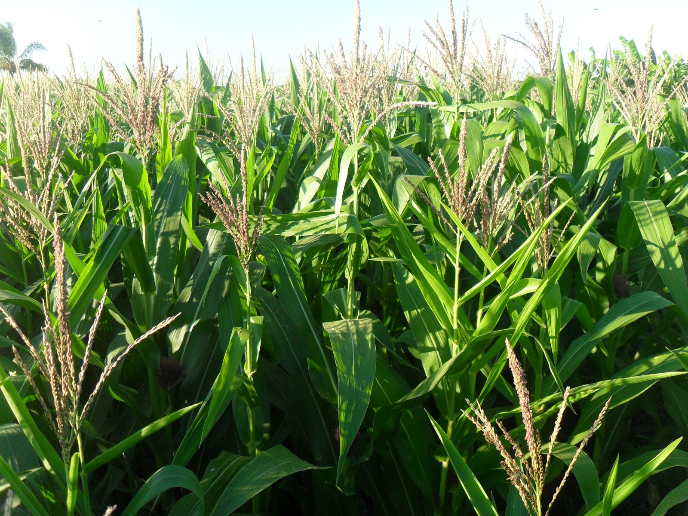
Bài 38:
THỰC HÀNH
TẬP DƯỢT THAO TÁC GIAO PHẤN

Slide 3
A. MỤC TIÊU:
Học sinh phải nắm được các thao tác giao phấn ở cây tự
thụ phấn và cây giao phấn
Củng cố kiến thức lí thuyết về lai giống
B. CHUẨN BỊ:
Tranh mô tả các thao tác lai giống lúa hoặc ngô, bưởi …
Vườn ngô, bầu bí, mướp….Vại hoặc chậu đã gieo lúa ,
hoặc các cây có hoa khác.
Kéo, kẹp nhỏ, bao cách ly, ghim, cọc cắm, nhãn ghi
công thức lai.

Slide 4
Hoa giao phấn
Hoa tự thụ phấn

Slide 5
C. Cách Tiến Hành
Lưu ý: Khi giao phấn ở lúa
- Chọn cây mẹ: Cây khỏe, chỉ giữ lại một số bông, hoa chưa nở, không bị dị hình, không quá non hay quá già.
- Chọn cây làm bố: Có hoa nở để rũ phấn hiệu quả hơn.

Slide 6
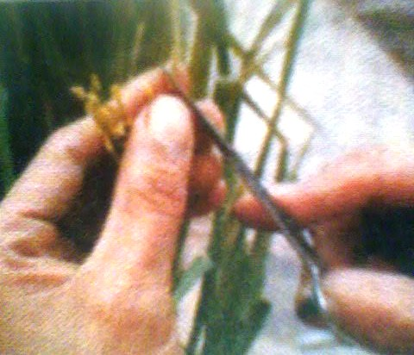
1. TÌM HIỂU CÁC THAO TÁC GIAO PHẤN Ở LÚA
Bước 1: Cắt vỏ trấu để lộ rõ nhị đực.

Slide 7
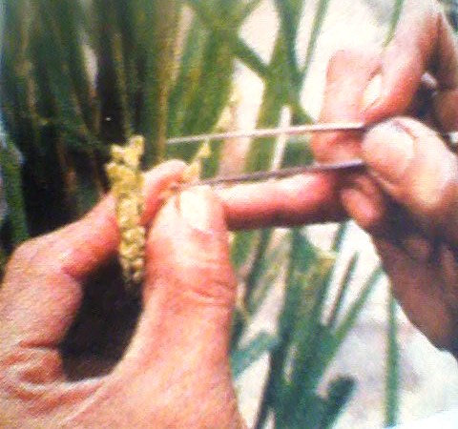
Bước 2: Dùng kẹp để rút bỏ nhị đực (khử nhị đực).

Slide 8
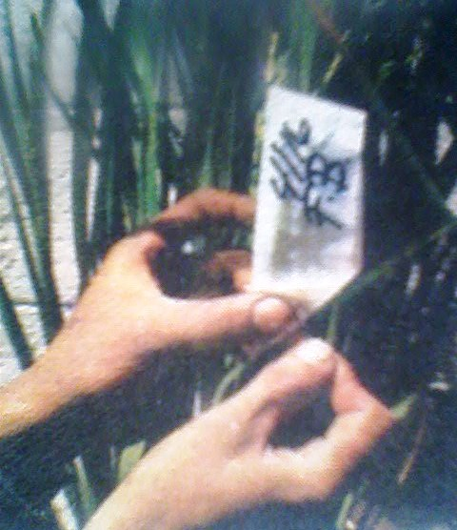
Bước 3: Sau khi khử nhị đực , bao bông lúa để lai bằng giấy kính mờ, có ghi ngày lai và tên của người thực hiện.

Slide 9
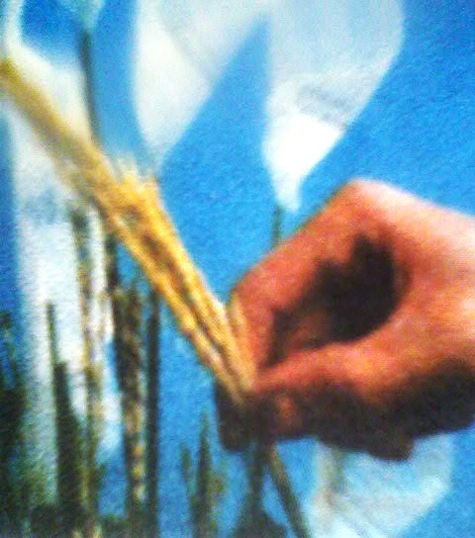
Bước 4:Nhẹ tay nâng bông lúa chưa cắt nhị và lắc nhẹ lên bông lúa đã khử nhị đực(sau khi đã bỏ bao kính mờ) .

Slide 10
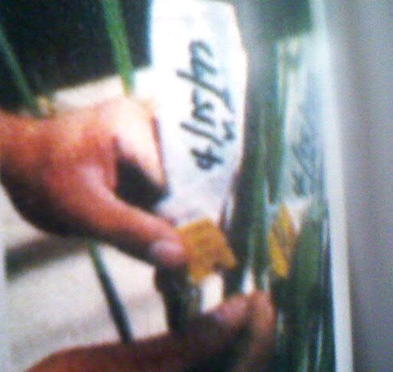
Bước 5: Bao bông lúa đã được lai bằng giấy kính mờ và buộc thẻ có ghi ngày tháng , người thực hiện, công thức lai

Slide 11
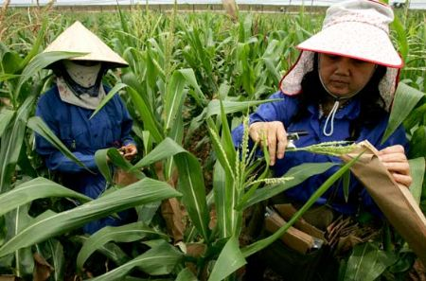
2. TÌM HIỂU CÁC THAO TÁC GIAO PHẤN Ở NGÔ
Bước 1 : Lấy nhị đực cho vào túi

Slide 12
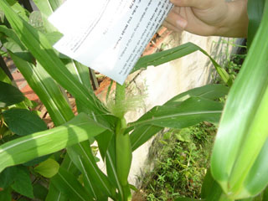
Bước 2 : Rắc hạt phấn lên đầu nhụy của hoa cái.

Slide 13
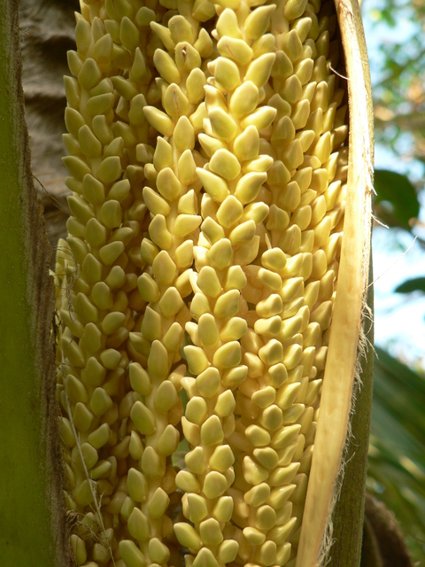
3. TÌM HIỂU CÁC THAO TÁC GIAO PHẤN Ở DỪA
Bước 1 :
- Lấy phấn của cây hoa đực có màu trắng nhạt lấy xuống chà cho bể nát có màu mỡ gà.
- Sau đó bỏ vào thùng kín phơi bóng râm duy trì ở nhiệt độ 37 – 40°C

Slide 14
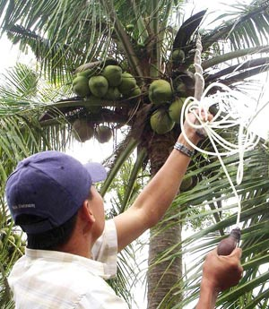
Bước 2 :
- Hòa phấn vào dung dịch đặc biệt xịt lên hoa cái .

Slide 15
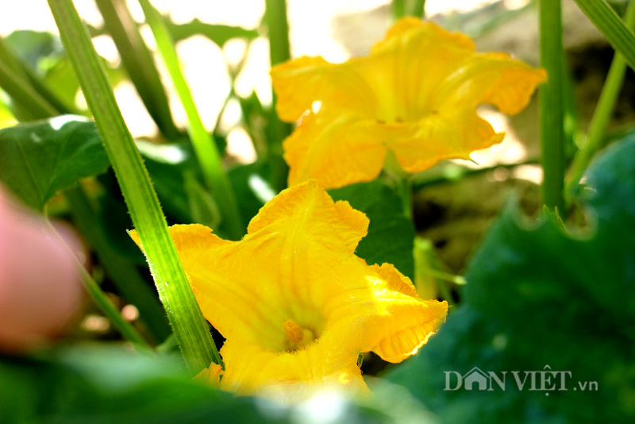
4. TÌM HIỂU CÁC THAO TÁC GIAO PHẤN Ở BÍ
Bước 1 : Dùng kéo cắt lấy hoa đực có đoạn cuống dài 5cm, cắt hoặc vặt hết cánh hoa cho khỏi vướng đầu nhị có bao phấn.

Slide 16
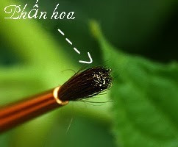
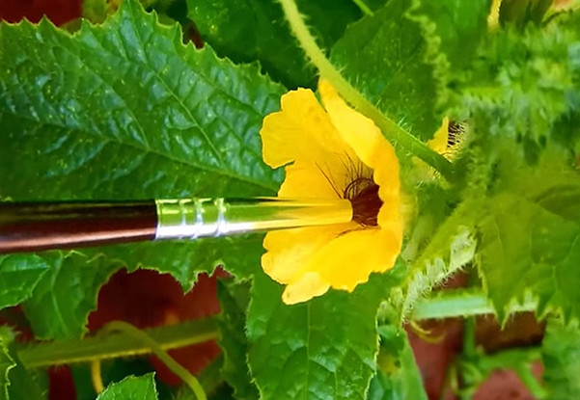
Bước 2 : Dùng chổi sơn chấm nhẹ đầu nhị của hoa đực vào núm nhụy của hoa cái sao cho hạt phấn màu vàng mịn từ hoa đực bám vào núm nhụy của hoa cái là đạt yêu cầu.

Slide 17
Video thụ phấn cho cây bí

Slide 18
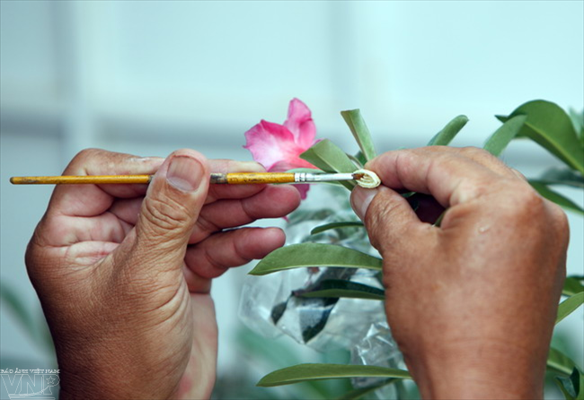
5. CÁC THAO TÁC GIAO PHẤN CÁC ĐỐI TƯỢNG KHÁC
GIAO PHẤN Ở BƯỞI
GIAO PHẤN Ở HOA SỨ

Slide 19
Thanks for watching!

